Slide 1
DirectX2D_CupHead
10개의 레벨 존재 (오프닝 2, 대기실1, 튜토리얼2, 필드1, 보스3, 엔딩1)
여유가 되면 보스 레벨 1 추가 (보스3 -> 보스4)
보스전
개굴이, 성냥군, 워먼
힐다, 지미 중 1종 선택
3개의 보스 레벨 구현
오프닝
대기실
필드 레벨
프로젝트 시작 시 레벨
레벨 2개로 분할
엘더 주전자 NPC 존재
튜토리얼 레벨 이동
필드 레벨 이동
맵 (픽셀 충돌)
NPC
보스 레벨 이동
개굴이와 개골이 레벨
오프닝 레벨 1번
끔찍깜찍 성냥군 레벨
대기실 레벨
오프닝 레벨 2번
웨너 워먼 레벨
튜토리얼 레벨
엔딩
힐다 베르그 레벨
특정 보스 처치 시 이동
프로젝트 종료 레벨
위대한 지미 레벨

Slide 2

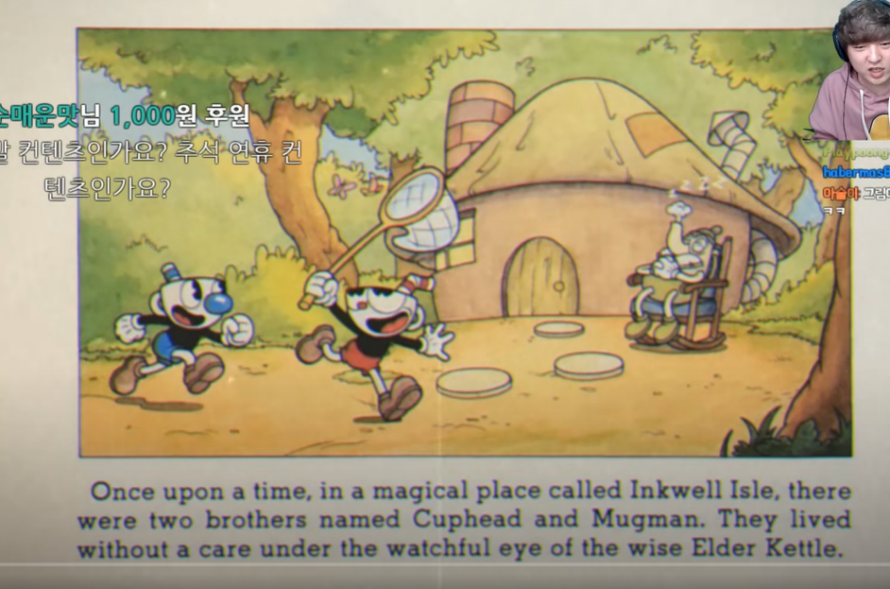
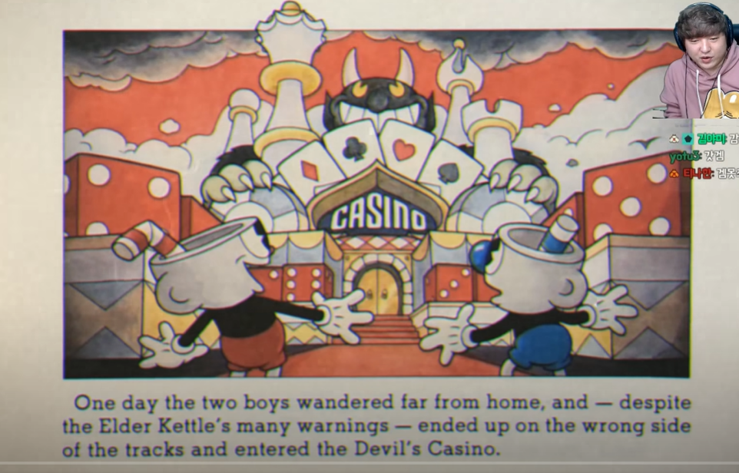

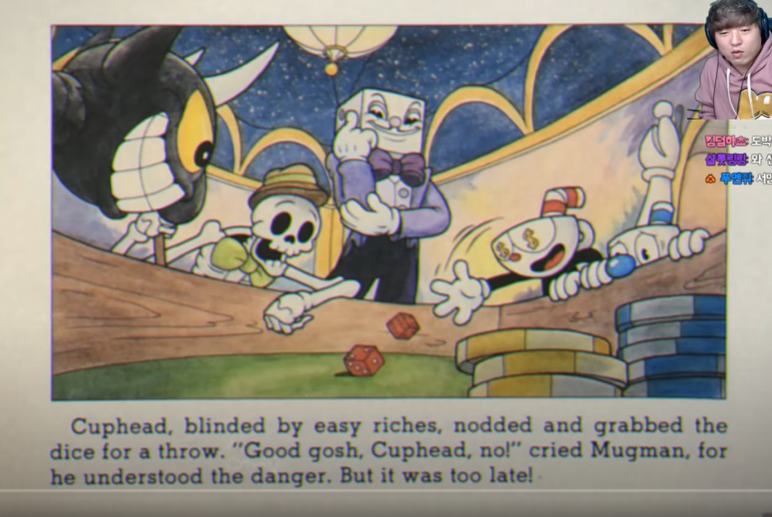
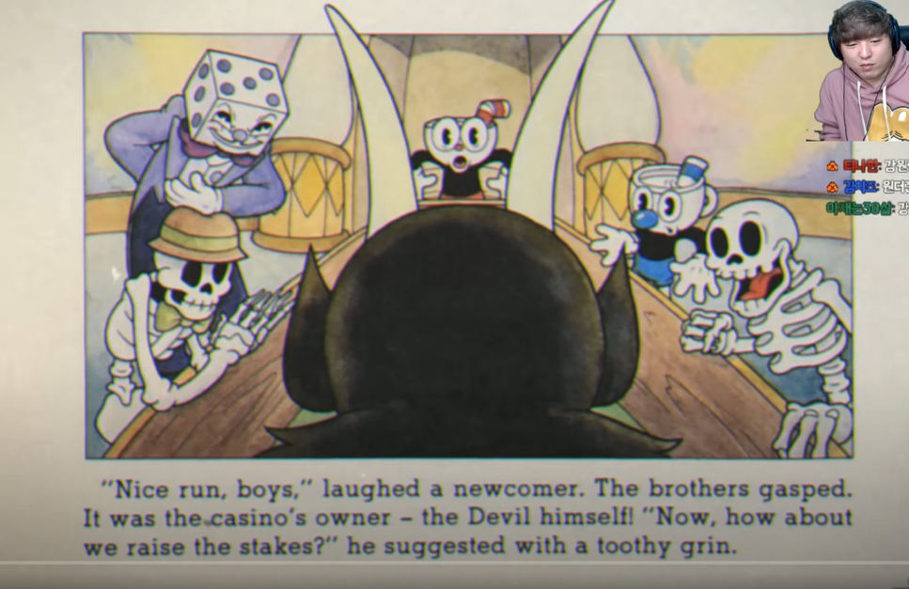
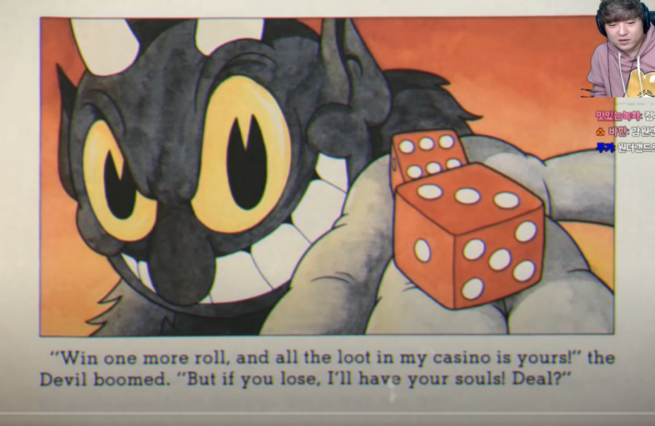
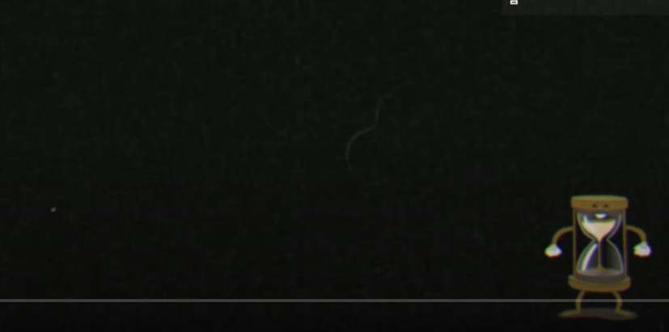
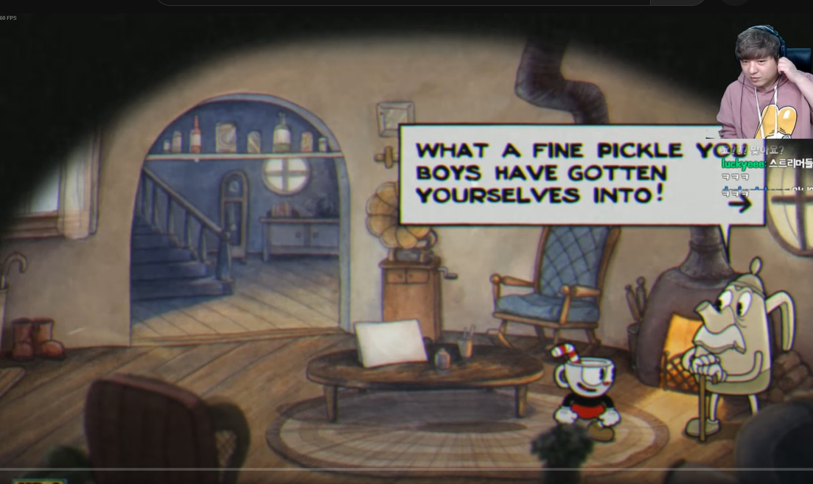
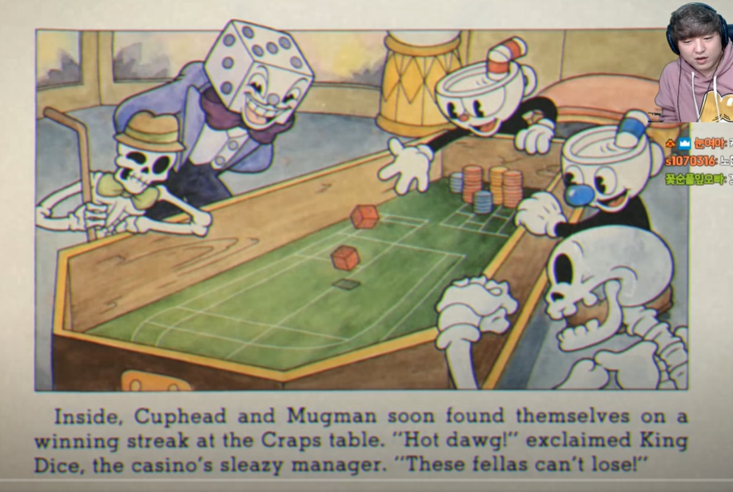
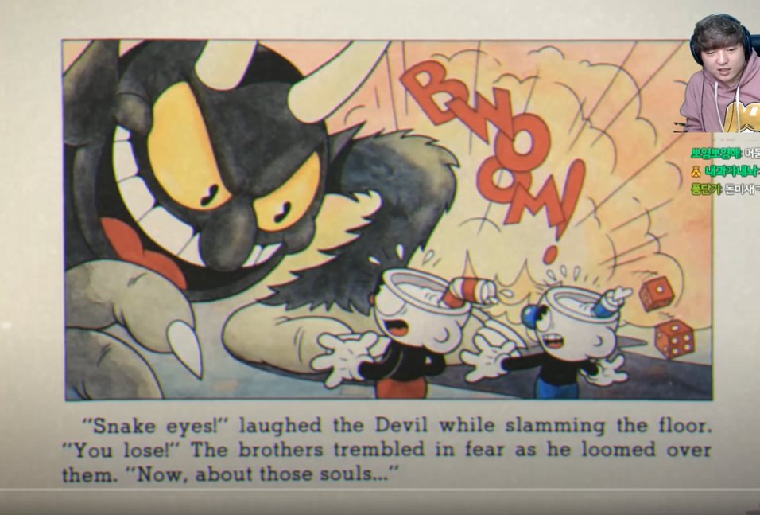
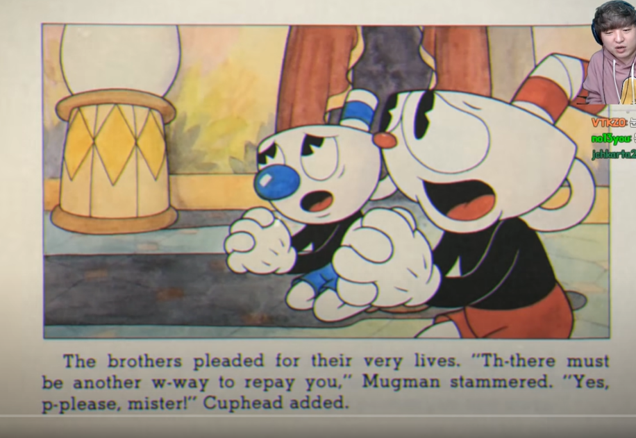
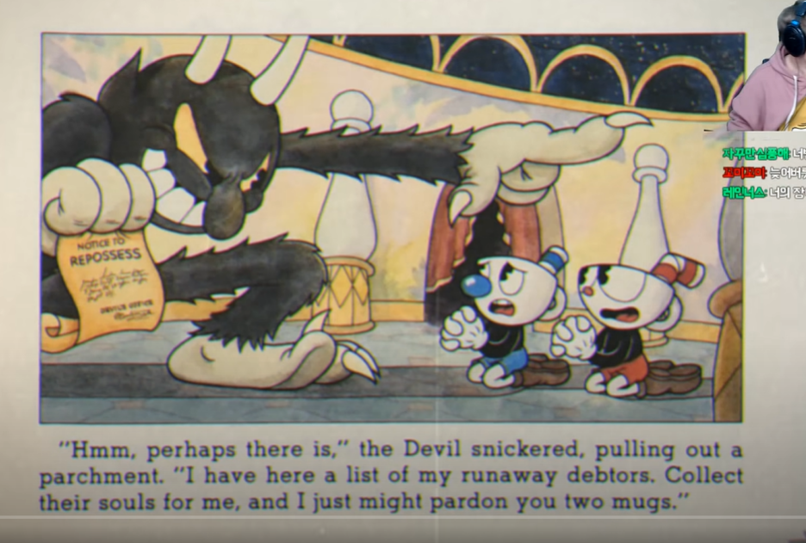
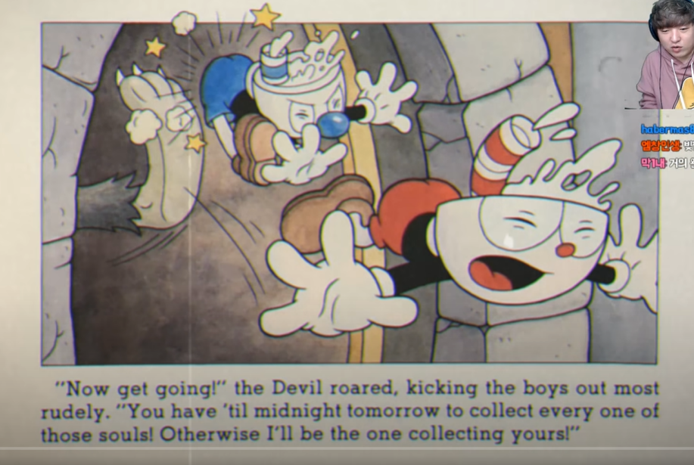
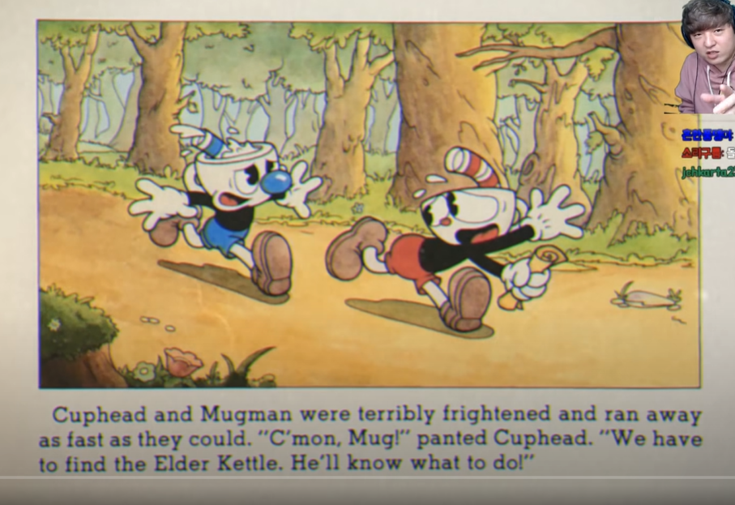
Opening
프로젝트 시작 시 ChangeLevel로 진입하는 레벨
1번과 2번으로 나뉘며, 2번 오프닝이 끝나면 대기실 레벨로 이동
2번
1번
로딩
대기실

Slide 3
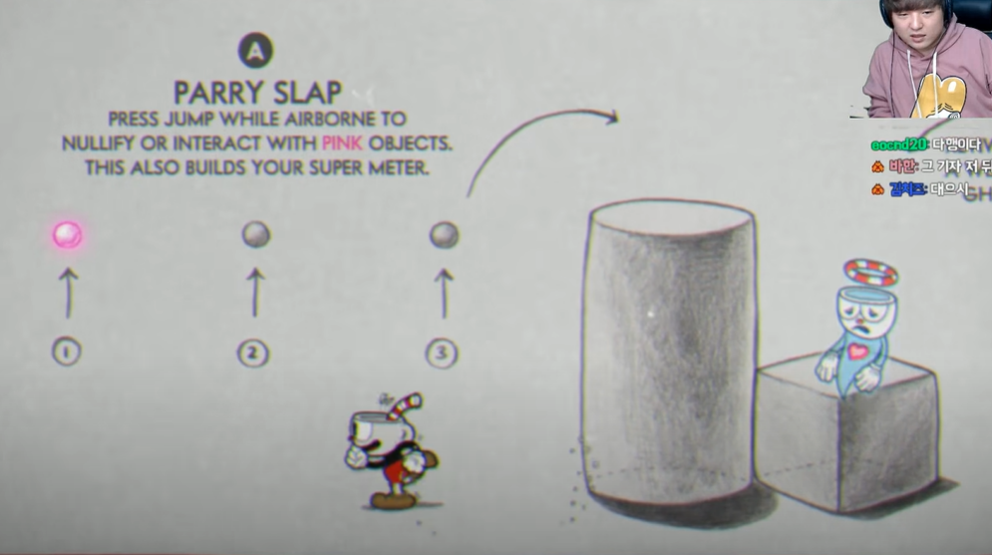
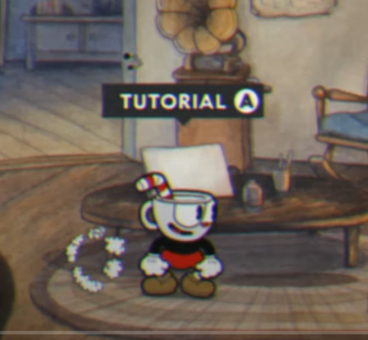
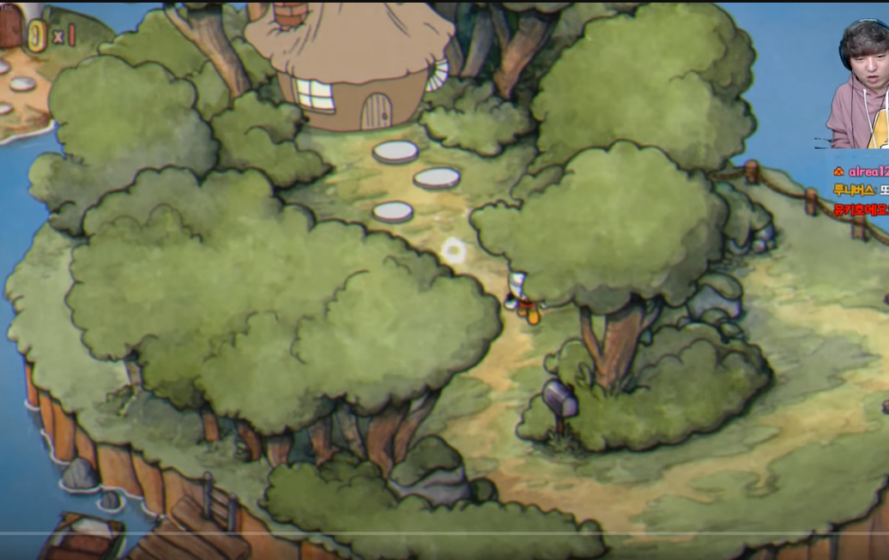
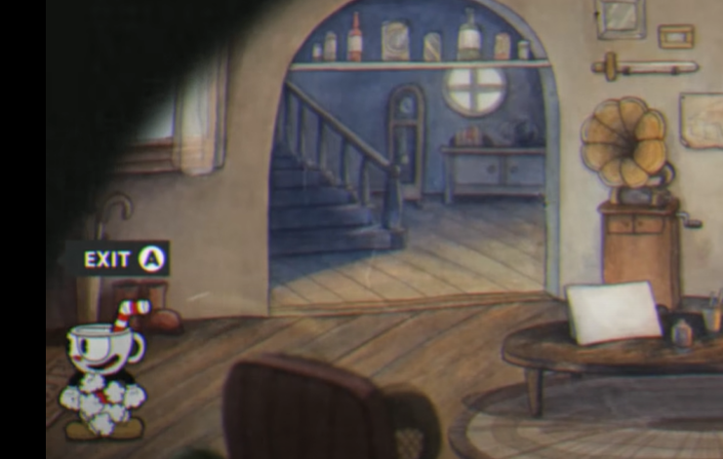
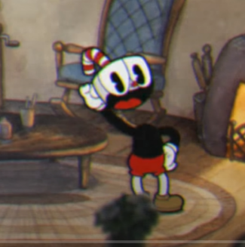
WaitingRoom
오프닝 애니메이션 종료 후 진입되는 레벨
고대 주전자(Elder Kettle) NPC 존재
튜토리얼 레벨과 필드 레벨로 이동 가능
튜토리얼로 이동
튜토리얼 이동
필드로 이동
NPC 대화
필드이동
상호작용 액션

Slide 4
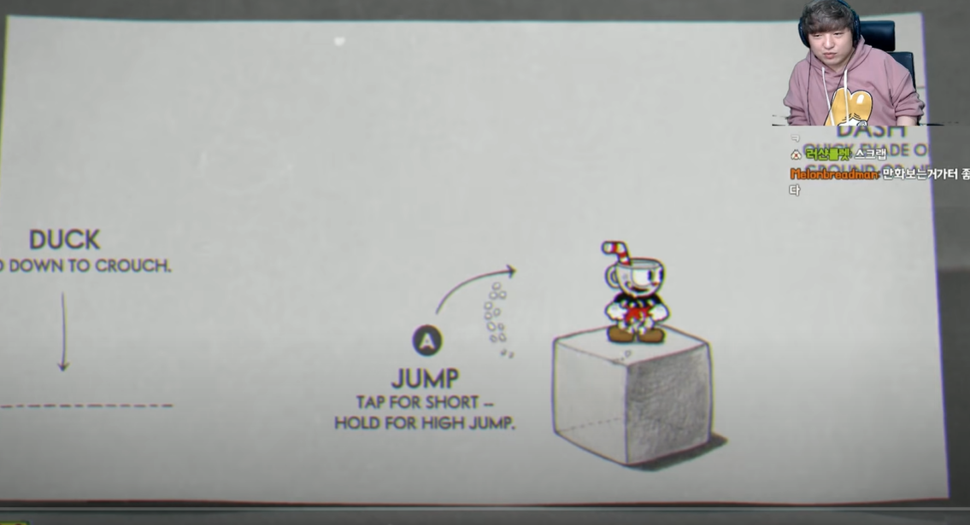
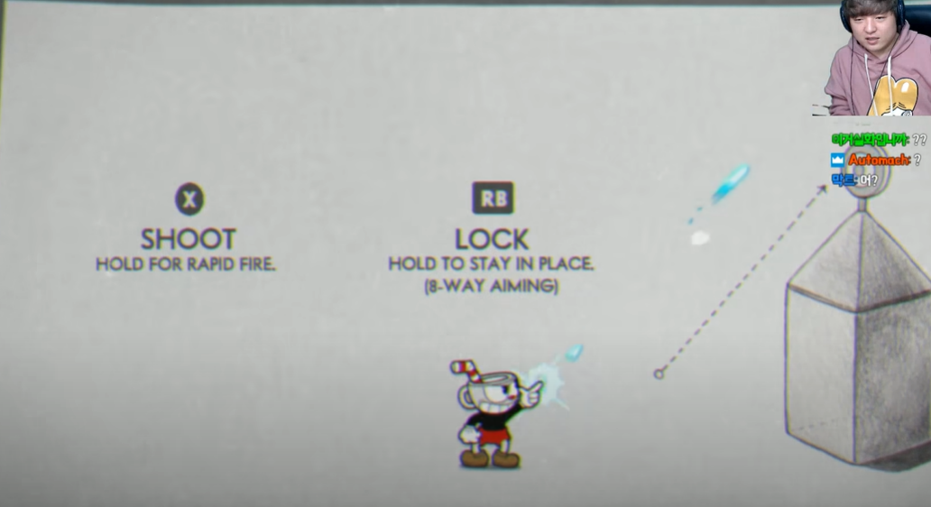
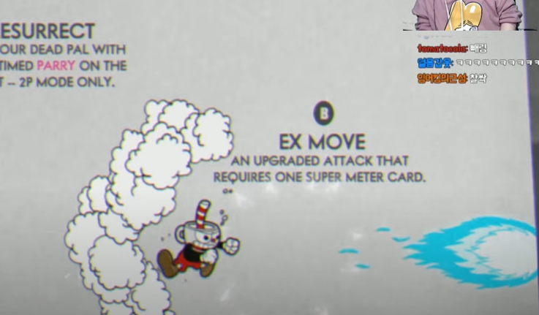
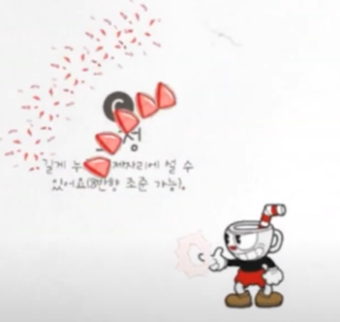
Tutorial - Normal
플레이어 캐릭터의 조작법에 대한 설명
테스트 레벨로써도 활용 가능
이동 및 점프
8방향 공격
플레이어 조작
Move
Duck
Jump (High, Low)
Holding
8 Way Aiming
Special Attack
Weapon Swap
Slap
슬랩
EX 및 무기 스왑
Peashooter <=> Spread

Slide 5
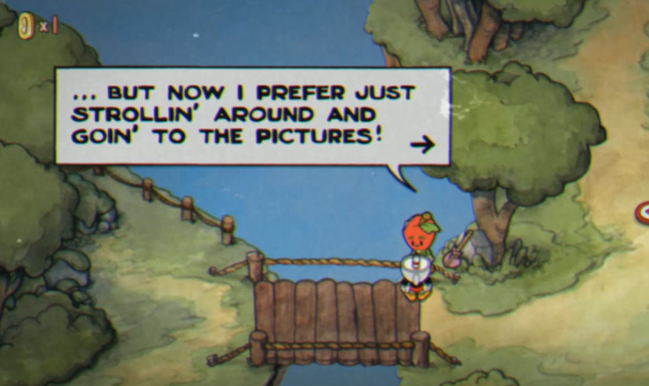
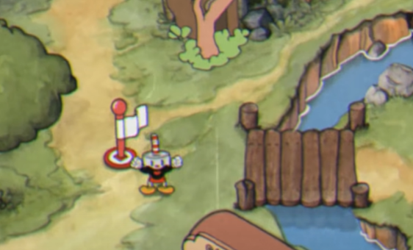
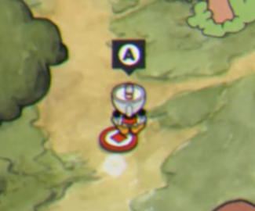
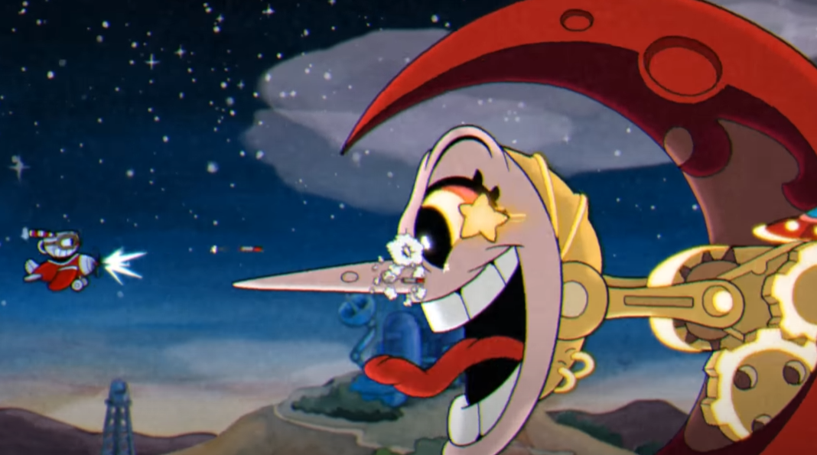













Field
픽셀 충돌 형식의 맵
대기실 레벨과 보스 레벨로 이동 가능한 액터 존재
특정 보스 클리어 시 맵 생성 (이동 불가 지역으로 이동 가능)
여유가 되면 NPC 배치
픽셀 충돌 형태
상호작용 NPC 배치
대기실 레벨로 이동
보스 처치 시 맵 생성
보스 레벨로 이동

Slide 6
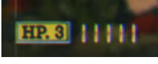


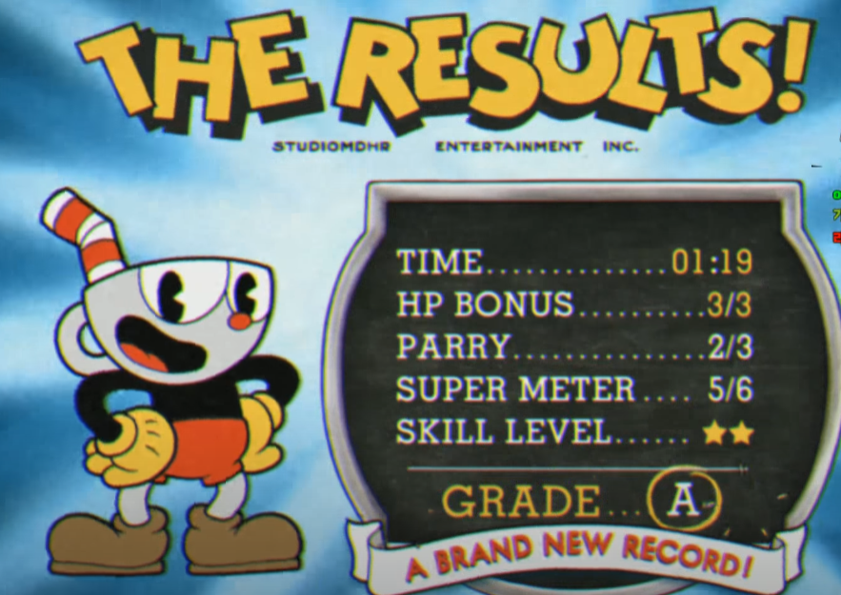


Boss
발판을 통해 보스 레벨로 이동
HP 3이 주어지며, 공격당할 시 1씩 감소 (무적 디버그 기능 추가)
HP가 0이 되면 다시 필드 레벨로 이동
선택
히트 시 체력 감소
Exit to map
사망
결과
확인
UI 선택
보스전 승리
보스전
Retry

Slide 7
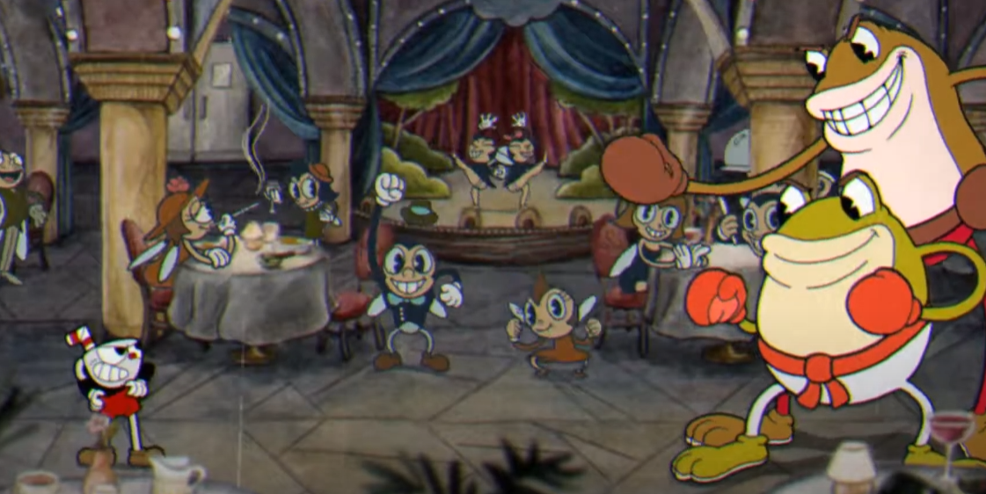
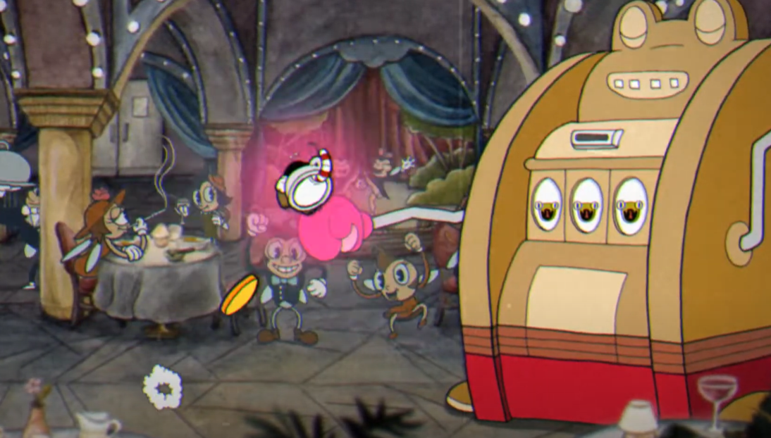
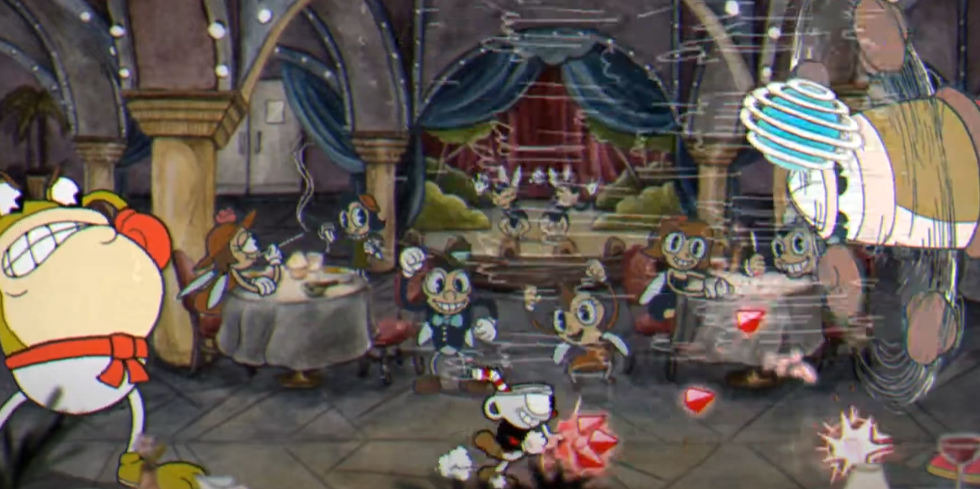
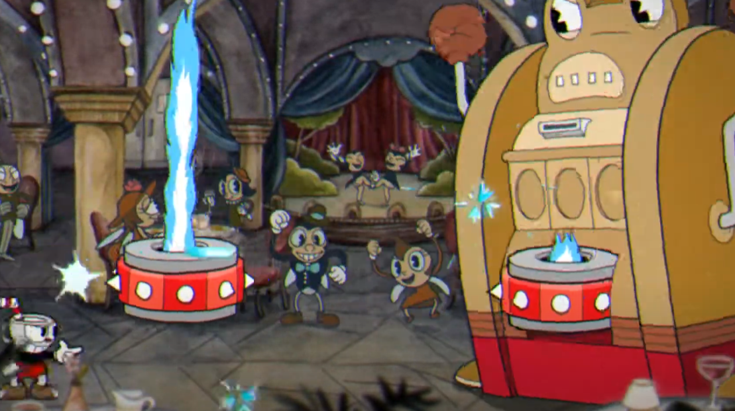
Boss – 개굴이와 개골이
개굴이와 개골이, 끔찍깜찍 성냥군, 웨너 워먼
Phase 1
Phase 2
하나의 스테이지에 두 마리의 보스가 존재
보스 간의 협공
보스가 합체하며 2페이즈 진입
플레이어 위치 추적 공격
손잡이에 슬랩 시 랜덤 기믹 실시
바람 효과 발생으로 인한 플레이어 이동 방해
발판 생성 기믹

Slide 8
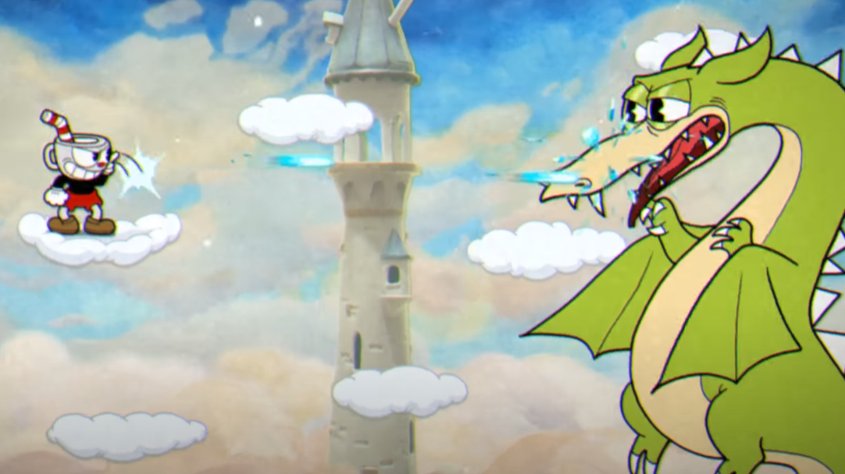
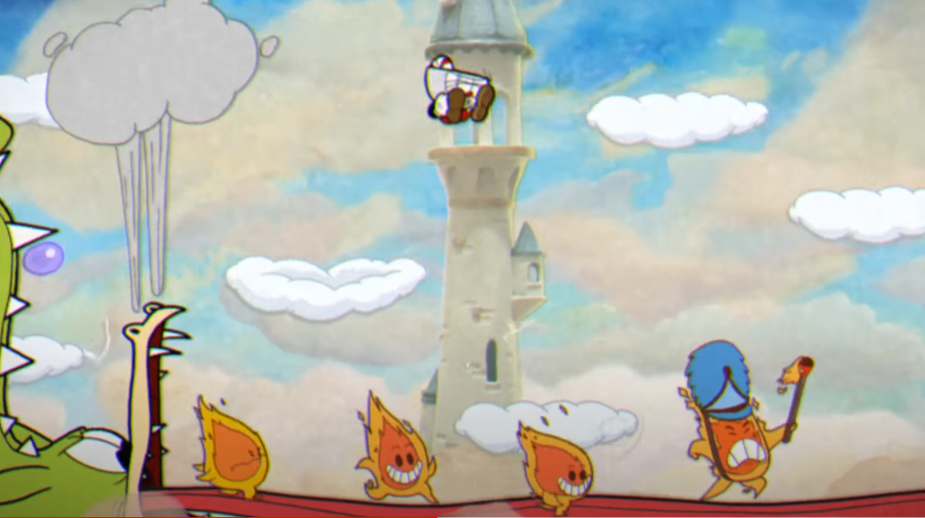
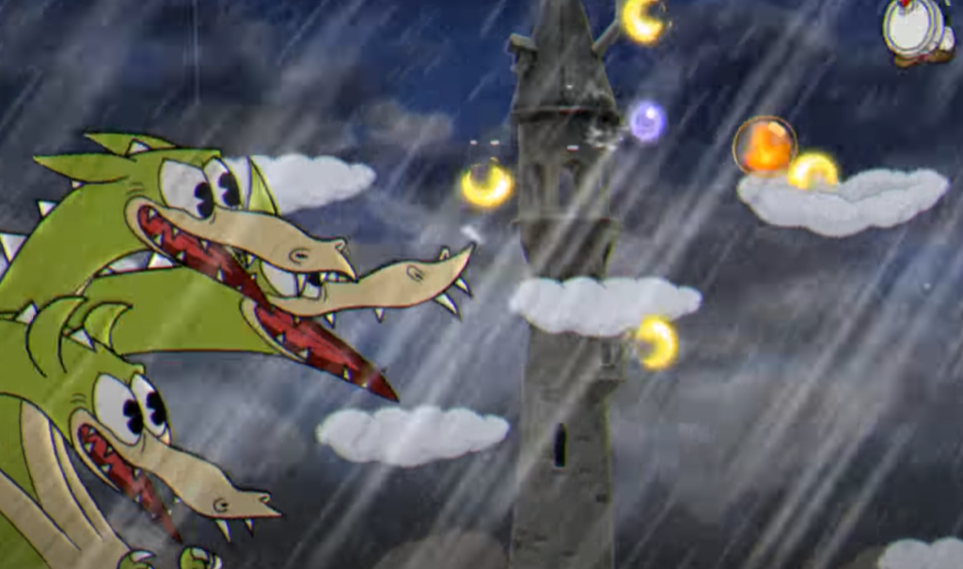
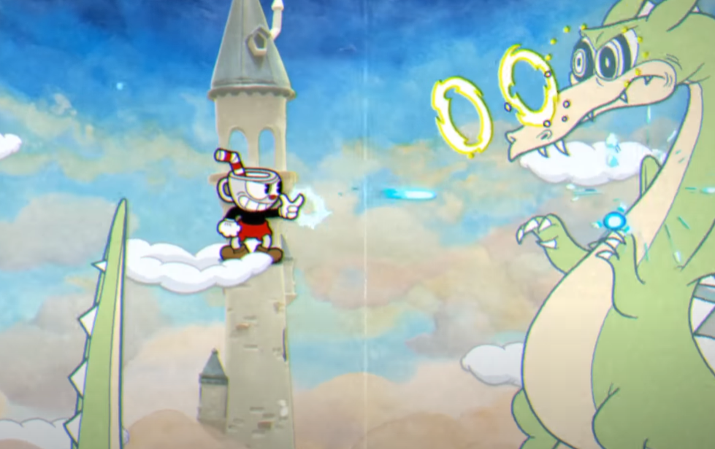
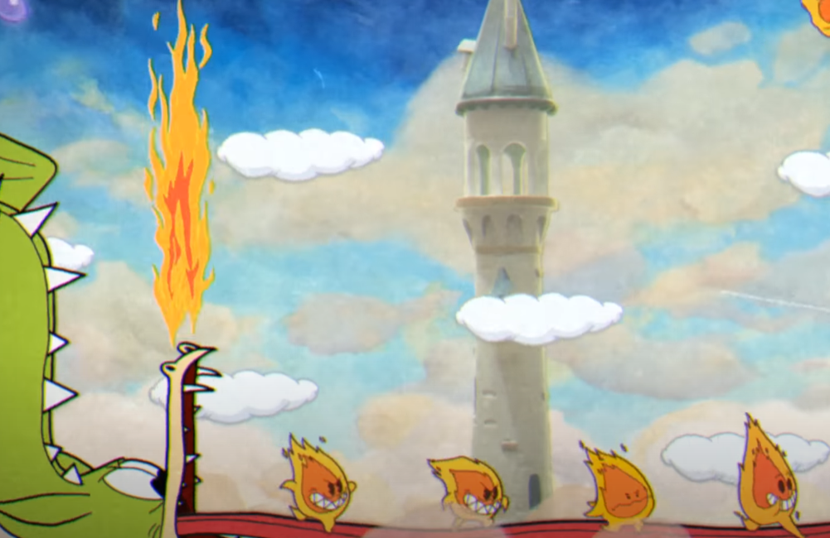
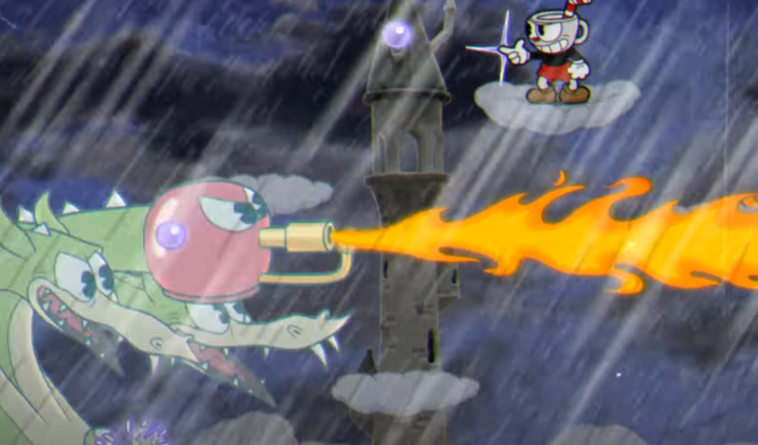
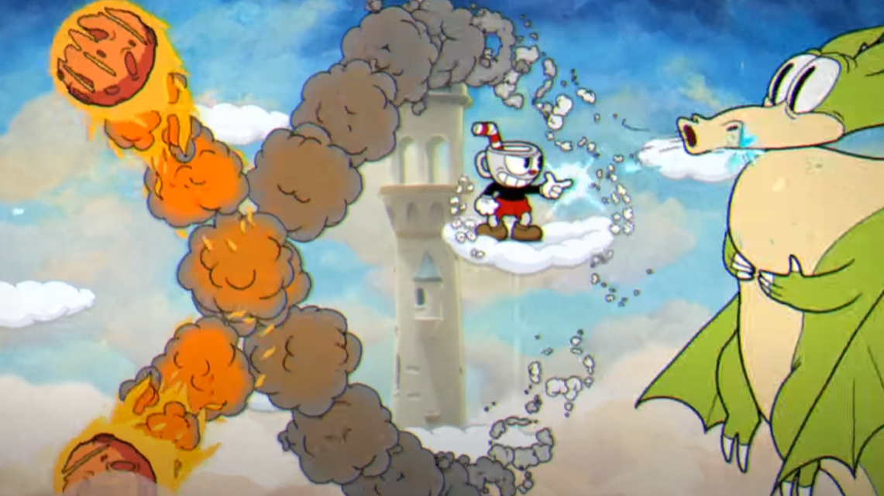
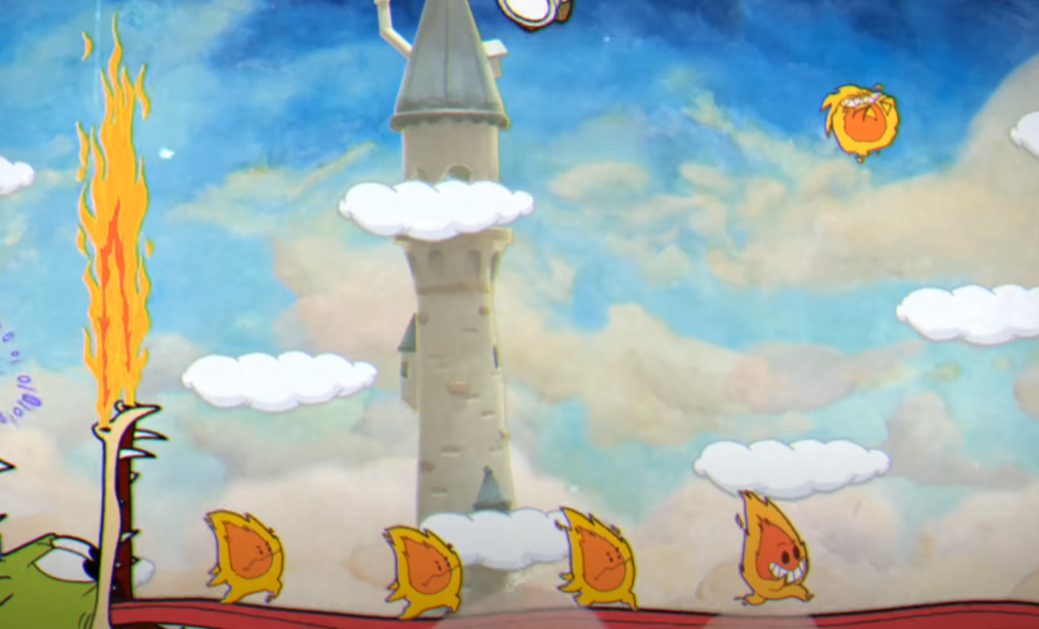
Boss – 끔찍깜찍 성냥군
개굴이와 개골이, 끔찍깜찍 성냥군, 웨너 워먼
Phase 1
Phase 2
Phase 3
지속적으로 왼쪽 으로 이동하는 발판을 타며 보스전 실시
보스가 왼쪽으로 이동하며 2페이즈 진입
부하 액터 생성
플레이어 위치 추적 공격, 플레이어의 공격에 피격 시 4갈래 공격으로 전환
랜덤성 꼬리 공격
플레이어 위치 추적 공격
일정 시간동안 이동을 방해하는 공격 실시
일정 시간동안 이동 방해 공격 실시
포물선 형태로 이동하는 공격
플레이어 위치 추적 후 포물선 형태로 점프하는 부하 액터

Slide 9

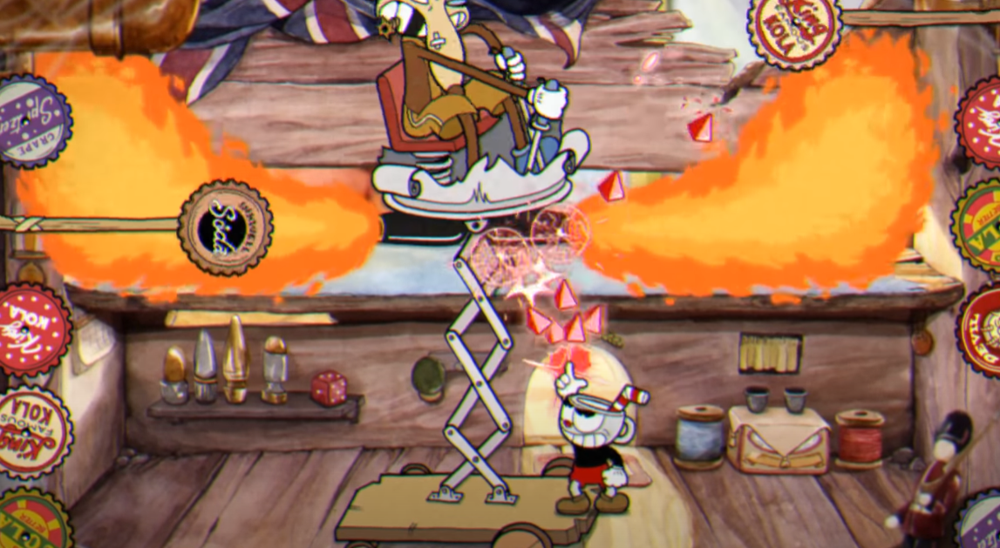
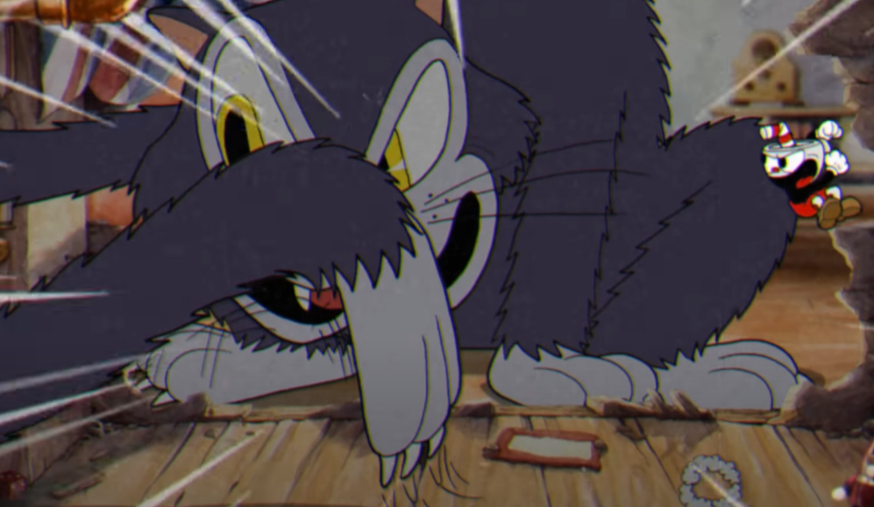
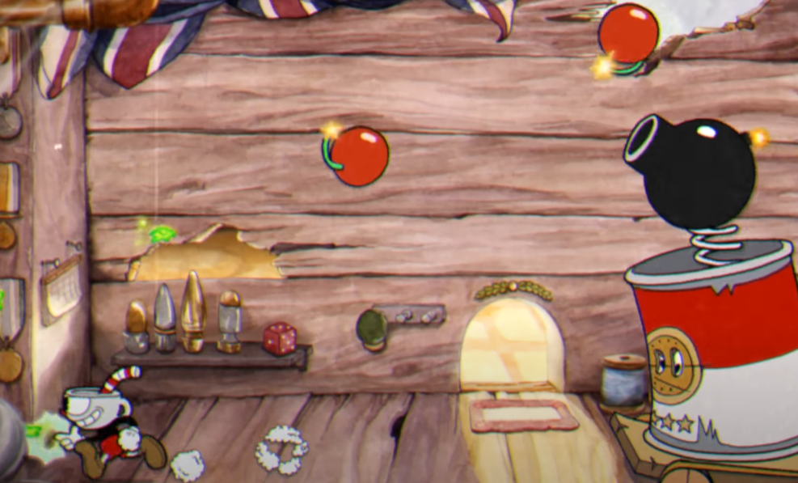
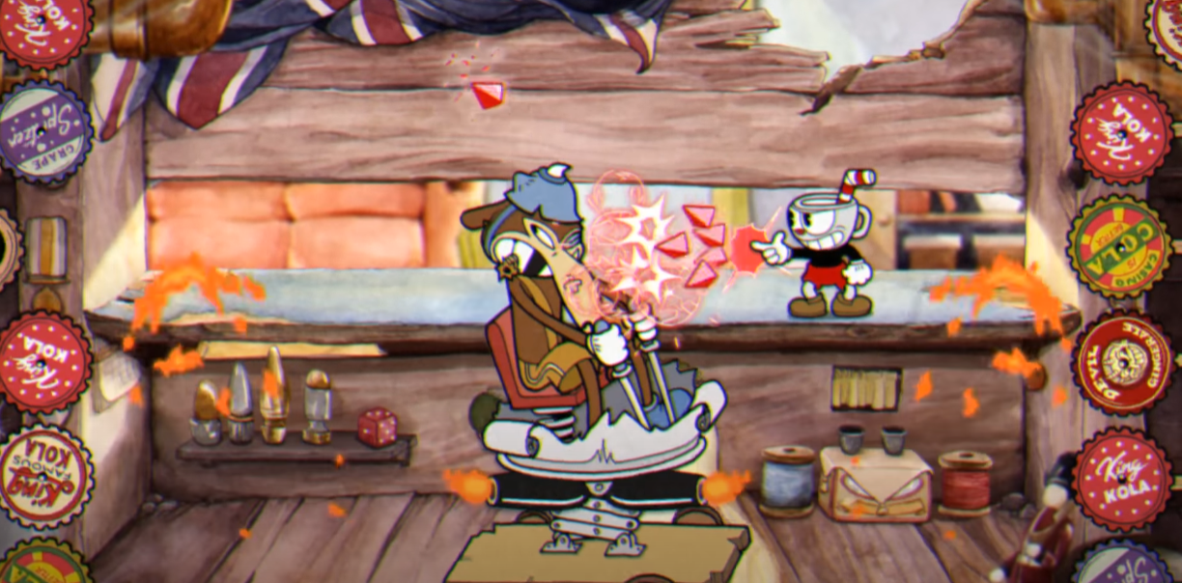
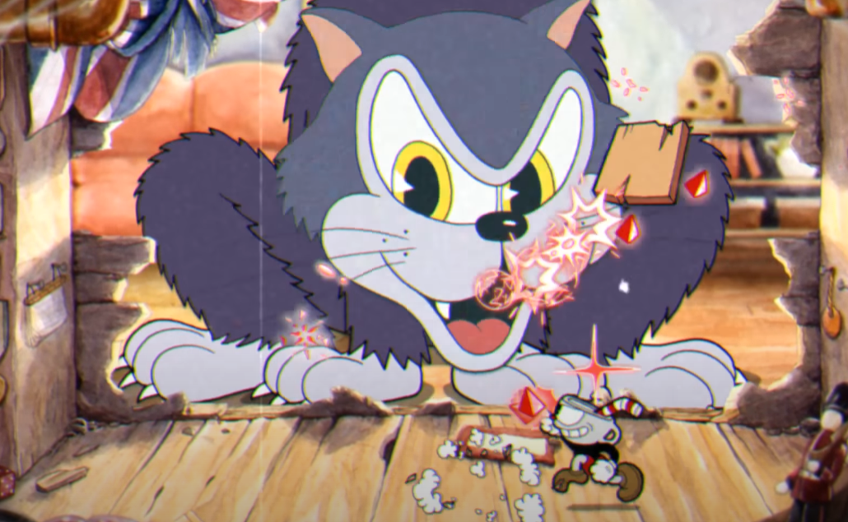
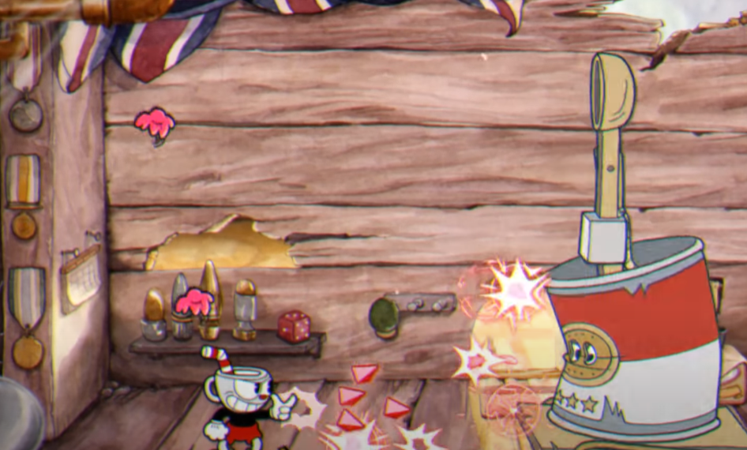
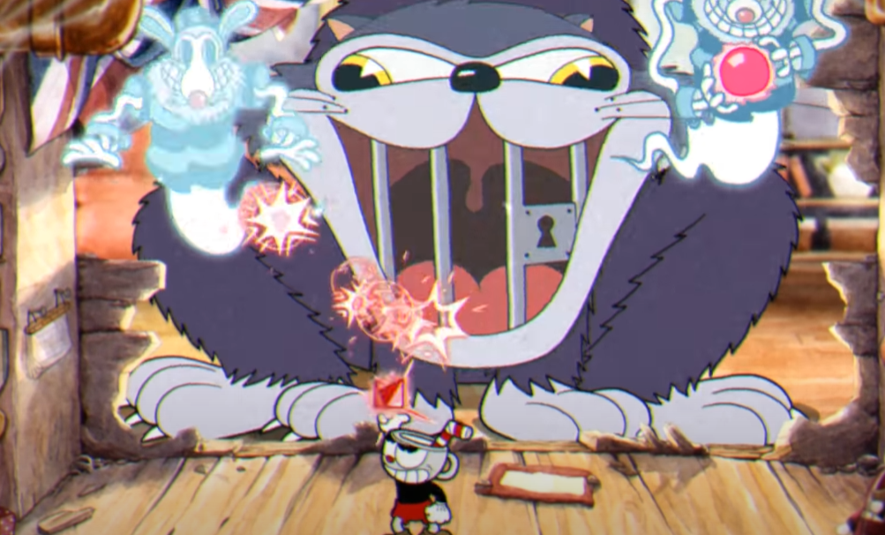
Boss – 웨너 워먼
개굴이와 개골이, 끔찍깜찍 성냥군, 웨너 워먼
Phase 1
Phase 2
Phase 3
특정 위치에서 움직이는 보스
위 아래로 이동하며 이동 방해 공격
양쪽 이동 방해 액터
좌우 랜덤성 이동 방해 공격
포물선 형태로 포탄 발사
땅에 닿을 시 2갈래
위 아래로 이동 가능
밑점프
랜덤성 공격 후 낙석 발생
부채꼴 형태로 퍼져나가는 공격
막바지에 이르면 플레이어 위치 추적 공격을 실시하는 액터 둘 생성

Slide 10
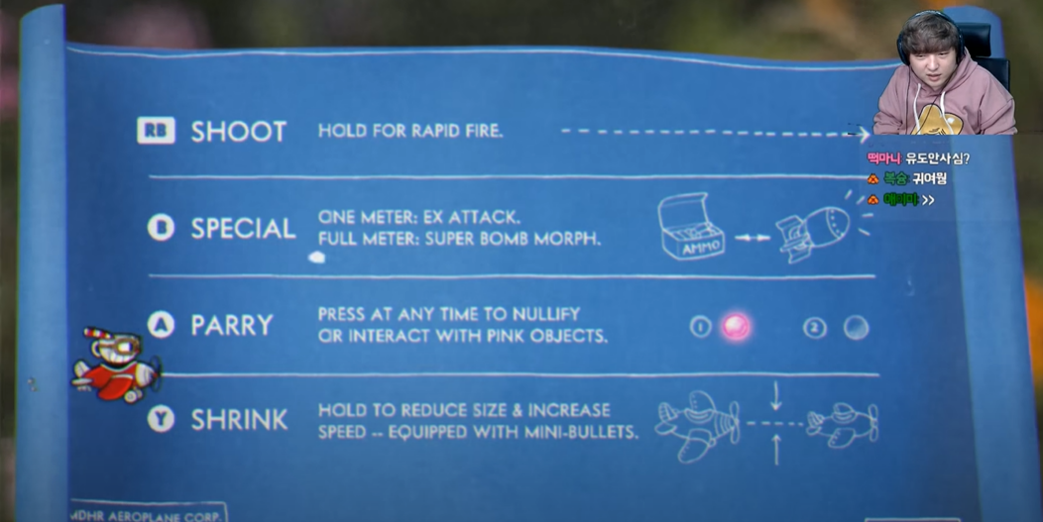
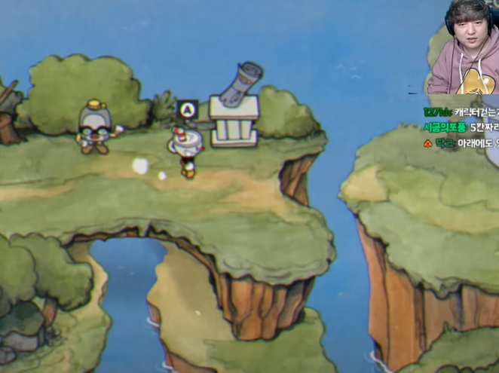
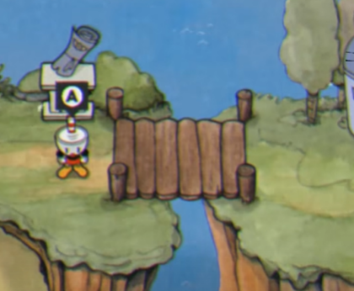

Tutorial - Airplane
플레이어 캐릭터의 공중전 조작법에 대한 설명
공중 보스전에 앞서 진입하여 조건 달성 시 맵이 개방되는 구조로 생각
공중전 튜토리얼
튜토리얼 이동
맵 개방
공중 보스전 이동
플레이어(공중) 조작
Move
Duck
Special Attack
Slap

Slide 11






Boss – 힐다 베르그 (공중전)
힐다 베르그, 위대한 지미 중 택 1
Phase 1
Phase 2
특정 위치에서 8자로 움직이는 보스
플레이어 방해 부하 액터 지속적인 생성
황소 자리
포물선 형태로 이동하는 액터 지속 생성
직선 공격
플레이어 위치 추적 공격
쌍둥이 자리
플레이어 이동 방해 공격
변신
변신 해제 시 원래 형태로 다시 돌아옴

Slide 12







Boss – 위대한 지미 (공중전)
여유가 되면 추가, 힐다 베르그, 위대한 지미 중 택 1
Phase 1
Phase 2
Phase 3
플레이어 위치 추적 공격
2페이즈 진입 전 플레이어 이동 방해 패턴
플레이어 이동 방해
지속적으로 플레이어를 추적하는 액터
직선 공격
포물선 형태의 공격
직선 형태의 공격
플레이어 공격 방해
일정 시간동안 전방위 공격 실시
Phase 4
일정 위치를 공전하는 액터
플레이어 위치 추적 공격
이동 방해 공격

Slide 13
Ending
특정 보스 처치 시 프로젝트 종료를 위한 레벨
특정 보스 처치 후 엔딩 레벨로 ChangeLevel, 컷씬이 끝날 시 프로젝트 종료
엔딩씬
오프닝 씬과 유사함
특정 보스 처치
프로젝트 종료

